Slide 1
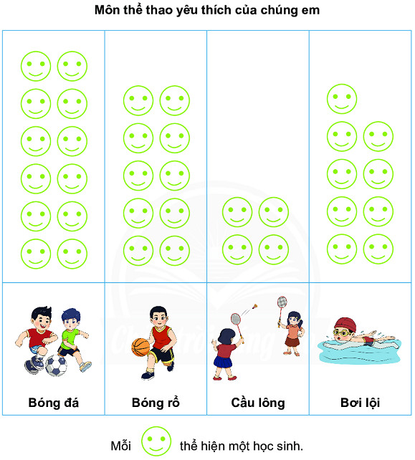
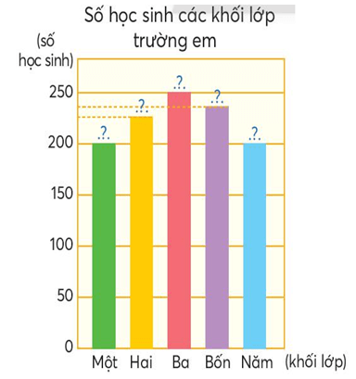
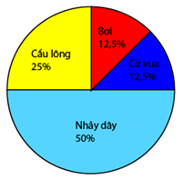
Quan sát các hình ảnh dưới và nêu tên các loại biểu đồ tương ứng với mỗi hình ảnh.
Biểu đồ tranh
Biểu đồ cột
Biểu đồ quạt

Slide 2

– Đọc bảng số liệu và trả lời các câu hỏi:
+ Dựa vào cân nặng, người ta chia thanh long thành mấy loại? Đó là những loại nào?
+ Rô – bốt cân và phân loại được bao nhiêu quả thanh long mỗi loại?
Loại | S (300 g đến 380 g | M (381 g đến 460 g) | L (461 g đến 600 g)
Số lượng (quả) | 27 | 43 | 36

Slide 3

Loại | S (300 g đến 380 g | M (381 g đến 460 g) | L (461 g đến 600 g)
Số lượng (quả) | 27 | 43 | 36
– Nhìn vào bảng ta biết:
+ Dựa vào cân năng, các quả thanh long được chia thành 3 loại: S, M, L.
+ Có 27 quả thanh long cỡ S, 43 quả thanh long cỡ M và 36 quả thanh long cỡ L.

Slide 4


Cho dãy số liệu về thành tích đạt được của một nhóm học viên lớp nhảy xa:
2,45 m; 3 m; 3,05 m; 2,3 m; 2,75 m; 2,5 m; 2,05 m; 2,2 m; 3 m; 2,8 m
Dựa vào dãy số liệu, hãy hoàn thành bảng dưới đây.
Thành tích | 3 m trở lên | 2,7 m đến dưới 3 m | 2,4 m đến dưới 2, 7 m | Dưới 2,4 m
Số học viên
b) Biết những học viên có thành tích dưới 2 m 40 cm sẽ phải nhảy thêm một lần nữa. Hỏi có bao nhiêu học viên phải nhảy lần thứ hai?

Slide 5

a)
Số điểm | 1 | 2 | 3 | 4 | 5
Số bạn | 0 | 0 | 5 | 7 | 5
b)
- Có 7 bạn cảm thấy hài lòng với chuyến đi.
- Số điểm 4 xuất hiện nhiều nhất.
- Không có bạn nào cảm thấy hoàn toàn không hài lòng với chuyến đi.

